Slide 1
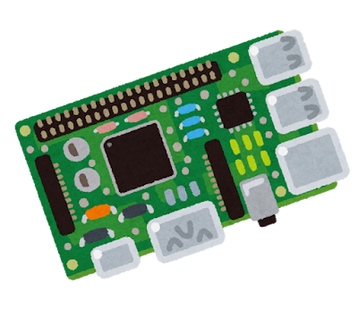

アクチュエータ
コンピュータ
情報
指示
センサ
状態の変化

Slide 2





縦線の間隔がまばら
状態 $x\left(t\right)$
縦線: サンプル時刻
・センサからの情報取得
・アクチュエータ指示
を実行
時刻 $t$
$$t_{i−1}$$
$$t_{i}$$
$$t_{i+1}$$

